Slide 1
ЕКСПОЗИЦІЙНА ДІЯЛЬНІСТЬ МУЗЕЇВ

Slide 2
Найважливіші функції сучасних музеїв:
пізнавально-інформаційна,
популяризаційна,
розвиваюча,
навчальна.
Вони реалізуються завдяки експозиційній діяльності музеїв.

Slide 3
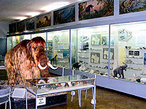
Експозиційна діяльність — це ознайомлення відвідувачів з найцікавішими експонатами музею, розміщеними у певному логічному порядку, побудованому за хронологічним (еволюційним), географічним, етнокультурним чи предметно-тематичним критеріями.

Slide 4
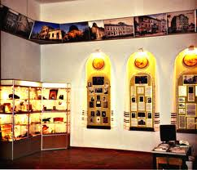
Термін "експозиція" (від лат. — виклад, опис) нині вживається щодо предметів, котрі виставлені на огляд за вітринами (музеїв, книжкових крамниць тощо).

Slide 5
Принципи організації експозиційної діяльності музею
Хронологічний (еволюційний) критерій
Ансамблевий критерій
Предметно-типологічний критерій
Географічний критерій

Slide 6
Організація експозиції —
це процес добору та логічної наукової композиції експонатів, що складається з кількох технологічних етапів

Slide 7
Технологічні етапи організації експозиції
музею
Розробка наукової концепції
Складання тематично-експозиційних планів
Підбір експонатів
Складання пояснювальних текстів
Монтаж
експозиції

Slide 8
Провідні тексти, експлікації
Підписи , які пояснюють тематику експозиційного залу
Етикетаж
Короткі підписи над кожним експонатом під кожним стендом

Slide 9
Проектні схеми монтажу експозиції
Лінійна схема — передбачає послідовне поздовжнє представлення горизонтальними рядами пам'яток і стендів у залах, що переходять одна в одну
Комплексна схема — передбачає повне відтворення первісного середовища, де експозиційну цінність становить буквально все, що оточує відвідувача.

Slide 10
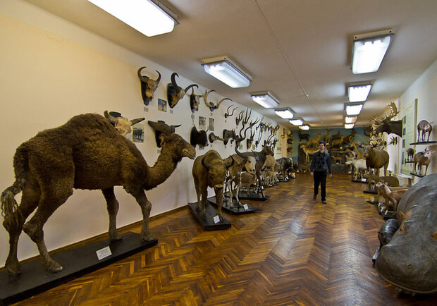
Лінійна схема

Slide 11
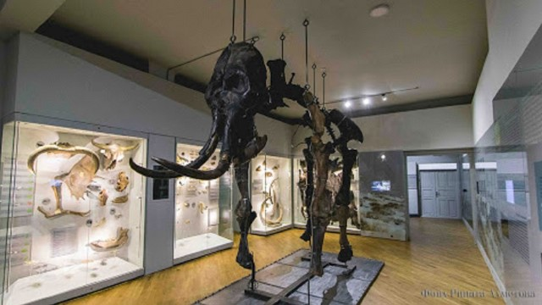
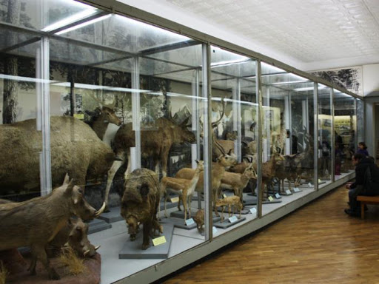
Лінійна схема

Slide 12
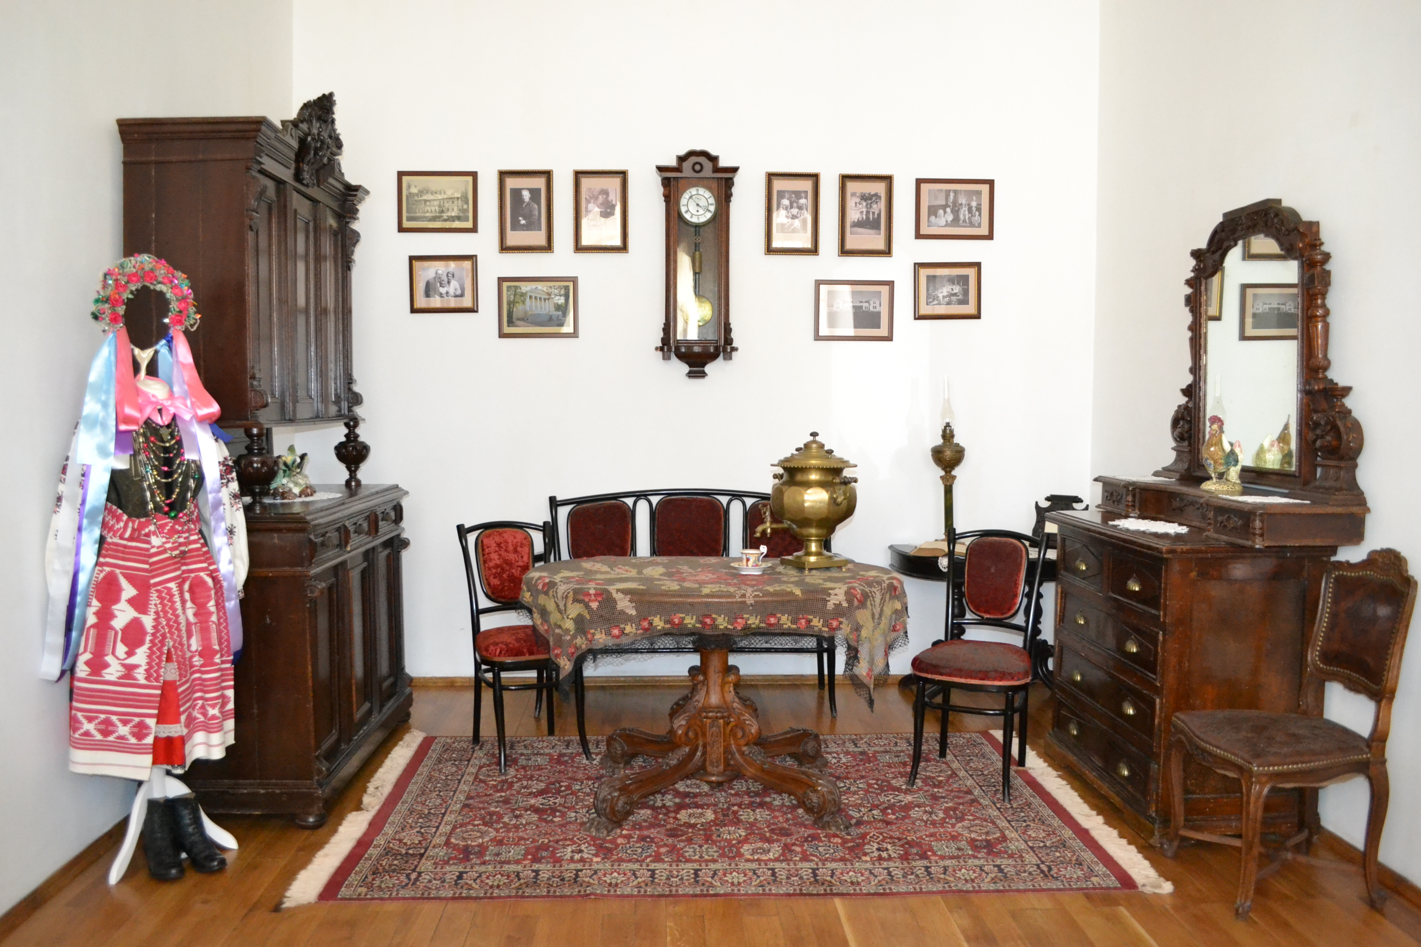
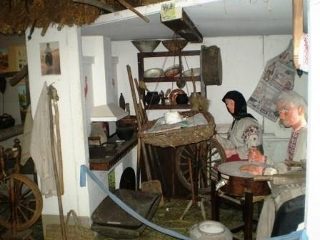
Комплексна схема

Slide 13
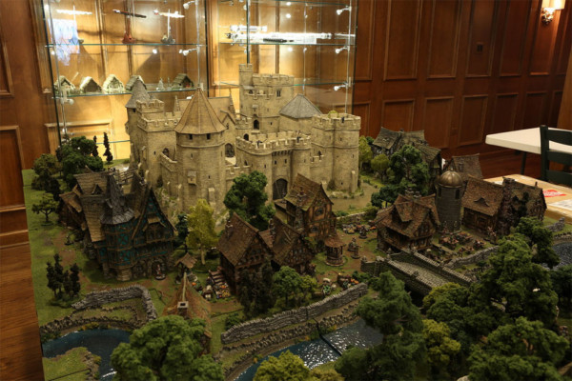

Slide 14
Експозиційні прийоми:
— виділення експозиційних центрів і чільних експонатів, що мають максимальне сутнісне й образне навантаження;
— розрядка шляхом створення ділянок порожнього простору навколо найважливіших експонатів з метою акцентування на них уваги;
— виявлення логічних, образно-естетичних та сприйняттєво-візуальних зв'язків між предметами;
— зіставлення або протиставлення (прийом контрастного показу);

Slide 15
Експозиційні прийоми:
—"масований" показ однотипних предметів, сконцентрованих на невеликій площі;
— розташування експонатів, котрі вимагають розгляду з близької відстані, у межах найзручнішого для огляду експозиційного поясу — вздовж смуги вертикальної поверхні експозиційного приміщення на рівні від 70—80 см (нижня межа) до 200—220 см (верхня межа) від підлоги;
— виділення першого і другого планів, а також створення схованого плану експозиції в турнікетах, касетних стендах тощо;
— застосування дзеркал, луп, обертових подіумів та інших технічних засобів.

Slide 16
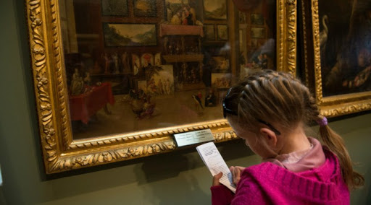
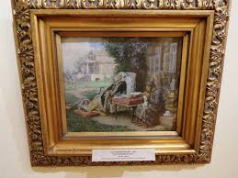
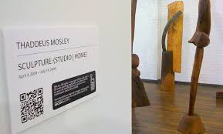
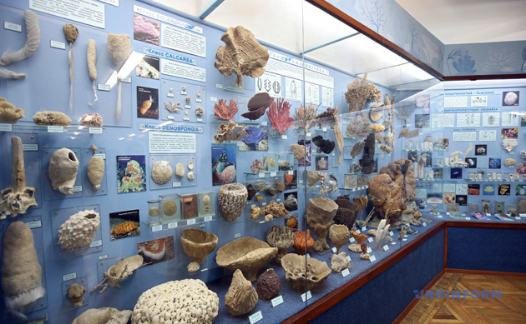
Пояснювальні тексти
Етикетаж
Експлікація

